Slide 1
İnternetdə və digər şəbəkələrdə məlumatlar necə ötürülür? Bunu başa düşmək üçün klient-server arxitekturası nə olduğunu anlayaq.
1. Klient və Server Nədir?
Klient – məlumat istəyən tərəfdir. Məsələn, sənin brauzerin (Chrome, Firefox, Edge) bir klientdir.
Server – məlumat verən tərəfdir. Məsələn, Google, Facebook və ya bir internet mağazasının saytının serveri məlumatları saxlayır və müştərilər (klientlər) soruşanda cavab verir.
Başqa sözlə: 📌 Klient soruşur → Server cavab verir
Misal:
Sən Google-da axtarış edirsən → Brauzerin klientdir, Google-ın serverləri isə serverdir.
YouTube-da video açırsan → Sənin tətbiqin (YouTube app) klientdir, YouTube-un serverləri isə serverdir.
2. Klient-Server Modeli Necə İşləyir?
Bu model məlumatların ötürülməsi üçün əsas qaydadır. Gəlin, internet mağazasında bir məhsul axtardığımızı düşünək və bunun necə işlədiyini addım-addım araşdıraq.
🔹 1. Addım: Klient HTTP Sorğusu Göndərir
Məsələn, sən bir internet mağazasının axtarış yerinə "telefon" yazırsan və "Axtar" düyməsini sıxırsan.
📌 Nə baş verir?
Sənin brauzerin (klient) serverə HTTP sorğusu (request) göndərir.
Bu sorğuda yazılır ki, "Mənə telefonla bağlı məhsulları göndər."

Slide 2
🔹 2. Addım: Server HTTP Cavabı Göndərir
Mağazanın serveri bu sorğunu qəbul edir və emal etməyə başlayır.
📌 Nə baş verir?
Server düşünür: "Bu adam telefon axtarır, görək hansı məhsullar bizdə var?"
Bunun üçün baza (database) ilə əlaqə saxlayır və uyğun məhsulları tapır.
Tapdığı məhsulları bir siyahı şəklində klientə geri göndərir (HTTP cavabı – response).
🔹 3. Addım: Məlumat Bazası (Database) Sorğunu Cavablandırır
Server təkbaşına hər şeyi bilmir. O, məlumatları məlumat bazasından (database) soruşur.
📌 Nə baş verir?
Server baza ilə əlaqə saxlayır və deyir: "Mənə telefonlarla bağlı məlumatları ver.«
Baza uyğun məhsulları serverə göndərir.
Server bu məhsulları brauzerə geri göndərir.

Slide 3
🔹 3. Addım: Məlumat Bazası (Database) Sorğunu Cavablandırır
Server təkbaşına hər şeyi bilmir. O, məlumatları məlumat bazasından (database) soruşur.
📌 Nə baş verir?
Server baza ilə əlaqə saxlayır və deyir: "Mənə telefonlarla bağlı məlumatları ver.«
Baza uyğun məhsulları serverə göndərir.
Server bu məhsulları brauzerə geri göndərir.
🔹 4. Addım: Brauzer Cavabı Göstərir
📌 Nə baş verir?
Brauzerin serverdən aldığı cavabı istifadəçiyə göstərir.
İndi sən saytda telefonların siyahısını görürsən.

Slide 4
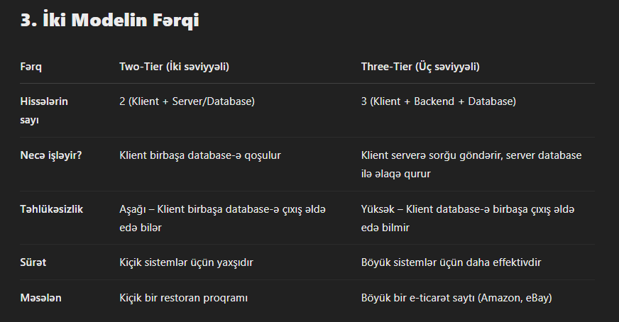
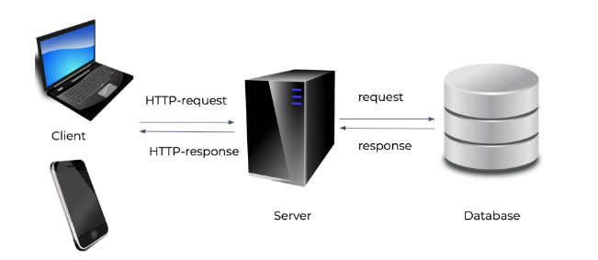
3. Klient-Server Arxitekturasının Növləri
Bu sistemin iki əsas növü var:
🔹 1. İki səviyyəli (Two-Tier) Arxitektura
Burada klient və server birbaşa əlaqədə olur.
Kiçik sistemlərdə istifadə olunur (məsələn, sadə veb saytlar).
Dezavantajı: Server çox yüklənəndə sistem çökə bilər.
📌 Misal:
Bir veb-sayta daxil olursan, məlumatlar birbaşa serverdən gəlir.
🔹 2. Üç səviyyəli (Three-Tier) Arxitektura
Burada 3 əsas hissə var:
Klient (Brauzer, App) – Sənin gördüyün interfeys.
Server (Backend) – Sorğuları emal edən hissə.
Məlumat Bazası (Database) – Məlumatların saxlandığı yer.
📌 Misal:
Bir mağazanın saytında axtarış edirsən.
Klient sorğu göndərir → Server emal edir → Database-dən məlumatları alır → Klientə göndərir.

Slide 5
Monolit Arxitektura nədir?
Monolit sistem – tətbiqin bütün hissələrinin bir blok kimi işlədiyi sistemdir. Burada istifadəçi interfeysi, biznes məntiqi və məlumat bazasına çıxış eyni proqram daxilində olur.
✅ Üstünlükləri:
🔹 Sadədir – Hamısı bir yerdə olduğu üçün idarə etmək və başa düşmək asandır. 🔹 Asan yerləşdirmə (Deployment) – Tətbiqi işə salmaq üçün təkcə bir proqram faylını (və ya konteyneri) yerləşdirmək kifayətdir. 🔹 Asan test etmək – Çünki bütün hissələr bir sistemdə işləyir.
❌ Çatışmazlıqları:
🔹 Dəyişiklik etmək çətindir – Kod böyüdükcə, dəyişiklik etmək və yeni funksiyalar əlavə etmək çətinləşir. 🔹 Böyük komandalarda işləmək çətindir – Hamı eyni kod bazasında işlədiyi üçün konfliktlər yaranır. 🔹 Miqyaslama (scaling) çətindir – Əgər bir hissə daha çox resurs tələb edirsə, bütün tətbiqi böyütmək lazımdır.
🛠 Monolit sistemdə test növləri:
Unit testlər – Hər bir funksiyanın düzgün işlədiyini yoxlamaq.
İnteqrasiya testləri – Tətbiqin daxili hissələrinin bir-biri ilə düzgün işlədiyini yoxlamaq.
Sistem testləri – Tətbiqin tam olaraq düzgün işlədiyini yoxlamaq.
📌 Misal: Təsəvvür et ki, sən bir restoran sifariş sistemi hazırlayırsan.
Saytda menyu var, istifadəçilər yemək sifariş edirlər, restoran isə onları idarə edir.
Monolit modeldə bu sistemin bütün funksiyaları tək bir proqram daxilində olacaq.

Slide 6
2. Mikroservis Arxitektura nədir?
Mikroservis sistemi – tətbiqin bir neçə kiçik və müstəqil xidmətə (servisə) bölündüyü sistemdir. Bu xidmətlər bir-biri ilə şəbəkə vasitəsilə əlaqə saxlayır.
✅ Üstünlükləri:
🔹 Daha çevik və miqyaslana bilən (scalable) – Hər servis müstəqil olduğu üçün istənilən servisi ayrıca böyütmək və inkişaf etdirmək mümkündür. 🔹 Ehtiyatlı və etibarlı (fault-tolerant) – Əgər bir servis sıradan çıxsa, digər xidmətlər işləməyə davam edir. 🔹 Müxtəlif texnologiyalardan istifadə etmək olur – Məsələn, bir servis Python, digəri JavaScript ilə yazıla bilər.
❌ Çatışmazlıqları:
🔹 İdarə etmək çətindir – Çünki çox sayda xidmət bir-biri ilə əlaqə saxlamalıdır. 🔹 Şəbəkə gecikmələri ola bilər – Servislər bir-biri ilə internet və ya şəbəkə vasitəsilə danışdığı üçün bəzi gecikmələr mümkündür. 🔹 Test və debugging daha çətindir – Çünki hər mikroservisi ayrıca test etmək lazımdır və onların qarşılıqlı təsirini yoxlamaq lazımdır.
🛠 Mikroservis sistemdə test növləri:
Unit testlər – Hər bir mikroservisin öz daxilində düzgün işlədiyini yoxlamaq.
İnteqrasiya testləri – Mikroservislərin bir-biri ilə düzgün əlaqə saxladığını yoxlamaq.
Yüklənmə (Load) testləri – Yüksək yüklənmə zamanı sistemin necə işlədiyini yoxlamaq.
📌 Misal: Təsəvvür et ki, sən böyük bir onlayn ticarət platforması (Amazon kimi) hazırlayırsan.
Burada məhsulların idarə edilməsi, sifarişlər, ödənişlər və çatdırılma kimi bir neçə modul var.
Mikroservis modelində hər bir modul ayrı bir xidmət olacaq və müstəqil işləyəcək.

Slide 7
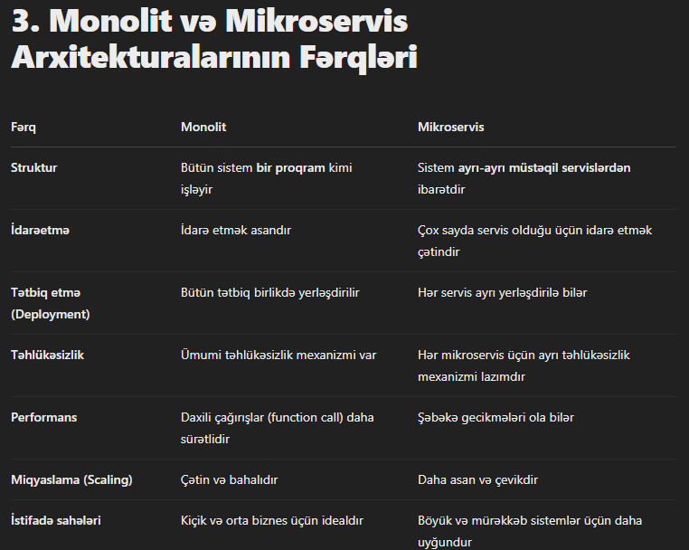
.

Slide 8
Yük Balanslayıcı nədir?
Yük balanslayıcı – sistemdə trafiki bir neçə server arasında bölüşdürən qurğudur. Bu, serverlərin yüklənməsinin qarşısını almaq və sistemin stabil işləməsini təmin etmək üçün lazımdır.
📌 Sadə bir misal: Təsəvvür et ki, bir saytın istifadəçi sayı çoxalır və yalnız bir server var.
Birdən çox sayda insan eyni anda sayta girir, bu zaman server yüklənir və sayt yavaş işləyir və ya ümumiyyətlə açılmır.
Yük balanslayıcı burada trafiki müxtəlif serverlərə bölərək sistemin yüklənməsinin qarşısını alır.
Əgər hər hansı bir server işləməsə, balanslayıcı trafiki avtomatik digər işləyən serverlərə yönləndirir.
Yük Balanslamanın Növləri (Səviyyələri)
1️⃣ Şəbəkə Səviyyəsində Yük Balanslama (IP Balanslama)
🔹 Eyni IP ünvanı, fərqli serverlər – Müxtəlif fiziki serverlər olsa da, istifadəçilər eyni IP-yə qoşulurlar. 🔹 Sadə trafik yönləndirmə – Balanslayıcı sadəcə trafiki serverlərə göndərir, amma sessiyalara və istifadəçilərə nəzarət etmir. 🔹 İstifadə olunur: DNS balanslama, Anycast texnologiyası.
📌 Misal: Google DNS (8.8.8.8) – İstifadəçilər eyni IP ünvanına qoşulurlar, amma əslində müxtəlif serverlərə yönləndirilirlər.

Slide 9
2️⃣ Nəqliyyat Səviyyəsində Yük Balanslama (TCP Balanslama)
🔹 Balanslayıcı ilə server birbaşa işləyir – Burada balanslayıcı istifadəçi ilə deyil, serverlər arasında trafik paylayır. 🔹 Proxy kimi işləyir – Balanslayıcı bir növ vasitəçi (proxy) rolunu oynayır və serverlərin yükünü bölüşdürür. 🔹 Məlumat axınına nəzarət etmir – Yalnız TCP səviyyəsində işləyir və konkret paketlərin tərkibini analiz etmir.
📌 Misal: Bank sistemlərində və real vaxt rejimində işləyən proqramlarda TCP balanslayıcıdan istifadə olunur.
3️⃣ Tətbiq Səviyyəsində Yük Balanslama (HTTP Balanslama)
🔹 Mürəkkəb analiz edir – Balanslayıcı istifadəçi sorğularını oxuyur və onları müəyyən serverlərə yönləndirir. 🔹 Trafiki növlərə ayırır:
Məsələn, statik kontenti (şəkillər, CSS, JavaScript) bir serverə,
Dinamik sorğuları (məsələn, login, sifarişlər) isə digər serverə yönləndirir.
🔹 Sessiyalarla işləyə bilir – Eyni istifadəçi həmişə eyni serverə yönləndirilə bilər ki, sessiya itməsin.
📌 Misal: Facebook, YouTube, Netflix kimi böyük sistemlərdə istifadə olunur.

Slide 10
Yük Balanslayıcının Test Edilməsi
Yük balanslayıcının düzgün işlədiyini yoxlamaq üçün aşağıdakı testlər aparılmalıdır:
✅ 1. Trafikin düzgün paylanmasını yoxlamaq
Birdən çox istifadəçi qoşulduqda, balanslayıcı yükü düzgün bölürmü?
Bütün serverlər eyni səviyyədə yüklənirmi?
Müəyyən istifadəçilər eyni serverə yönləndirilirmi? (Sessiya saxlanması üçün)
✅ 2. Serverlərdən biri işləməyəndə nə baş verir?
Əgər bir server sıradan çıxsa, balanslayıcı avtomatik trafiki digər serverlərə yönləndirirmi?
İstifadəçi hiss edirmi ki, sistemdə problem var? (İdeal halda, istifadəçi heç nə hiss etməməlidir.)
📌 Misal: Netflix serverlərindən biri sıradan çıxsa, balanslayıcı videonu digər serverdən yükləyir.

Slide 11
✅ 3. Yüksək Yüklənmə Testi (Stress Test)
Balanslayıcı eyni anda minlərlə istifadəçi ilə işləyə bilirmi?
Trafik artdıqda sistem çökmədən davam edirmi?
📌 Misal: Qara Cümə (Black Friday) günü onlayn mağazaların balanslayıcıları böyük yüklənməyə davam gətirməlidir.
💡 Hansı hallarda balanslayıcı istifadə olunmalıdır?
✅ Kiçik saytlar üçün – Lazım deyil, çünki server yüklənmir. ✅ Orta səviyyəli layihələr üçün – Əgər bir server artıq yüklənirsə, balanslayıcı faydalı ola bilər. ✅ Böyük sistemlər üçün – Mütləq lazımdır! Facebook, Google, Amazon kimi platformalar balanslayıcı olmadan işləyə bilməzlər.
🔹 Nəticə
Yük balanslayıcı sistemin sürətli, stabil və etibarlı işləməsini təmin edir.
Fərqli səviyyələrdə balanslama üsulları var – IP, TCP, HTTP.
Test edilməlidir ki, yüklənməyə və server sıradan çıxdıqda dözümlü olsun.

Slide 12
Real vaxt rejimində işləyən bir çox sistemdə həqiqətən UDP (User Datagram Protocol) istifadə olunur, çünki UDP daha sürətlidir və bağlantısız (connectionless) protokoldur.
Bəs niyə bank sistemlərində və real vaxt rejimində TCP balanslayıcısından istifadə olunur? Bu məsələyə bir neçə aspektdən baxaq:
2️⃣ Bank sistemlərində niyə TCP balanslayıcısı istifadə olunur?
🔹 Bank əməliyyatlarında məlumat itkisi və ya səhv qəbul edilə bilməz!
Məsələn, bir müştəri 1000 dollar bank hesabından başqa hesaba göndərirsə, paketlərin tam və düz ardıcıllıqla çatması şərtdir.
Əgər UDP istifadə olunsa, məlumat itkisi baş verə bilər və əməliyyat səhv gedə bilər.
TCP-də isə bank serveri hər paketin çatdığını təsdiqləyir (ACK mesajları), buna görə məlumat itmir və əməliyyat tam başa çatır.
📌 Nəticə: Bank sistemlərində TCP balanslayıcısı istifadə olunur, çünki TCP məlumatı etibarlı və bütöv şəkildə ötürür.
3️⃣ Bəs real vaxt rejimi üçün niyə TCP balanslayıcısı istifadə olunur?
Bu, hansı tip real vaxt sistemindən söhbət getdiyinə bağlıdır!
✅ UDP-nin istifadə olunduğu real vaxt sistemləri:
Video axınları (YouTube, Twitch)
Onlayn oyunlar (PUBG, Call of Duty)
Canlı səsli zənglər (WhatsApp, Zoom, VoIP)
🔹 Burada məqsəd - sürətdir! Paket itkiləri olsa da, bu, ciddi problem yaratmır.

Slide 13
✅ TCP-nin istifadə olunduğu real vaxt sistemləri:
Birja sistemləri (Stock Exchange, Forex)
Onlayn bankçılıq və ödəniş sistemləri (Visa, Mastercard, PayPal)
Sənaye avtomatlaşdırması (məsələn, fabriklərdə sensor məlumatlarının ötürülməsi)
🔹 Burada məqsəd - dəqiqlik və etibarlılıqdır! Hətta bir paket belə itməməlidir.
📌 Misal:
Forex bazarında bir istifadəçi 1 milyon dollar dəyərində ticarət edirsə, hər paket 100% dəqiqliklə çatmalıdır.
Burada UDP işləsəydi və qiymət paketi itkiyə getsəydi, milyonlarla dollar zərər ola bilərdi!
🔹 Sonda nəticə:
Bank sistemlərində və maliyyə əməliyyatlarında TCP balanslayıcısı istifadə olunur, çünki məlumatın tam və ardıcıl ötürülməsi vacibdir.
Real vaxt sistemlərində TCP və ya UDP seçimi sistemin tələblərindən asılıdır:
Sürət önəmlidirsə, UDP
Dəqiqlik və etibarlılıq vacibdirsə, TCP

Slide 14
.

Slide 15
.

